Slide 1

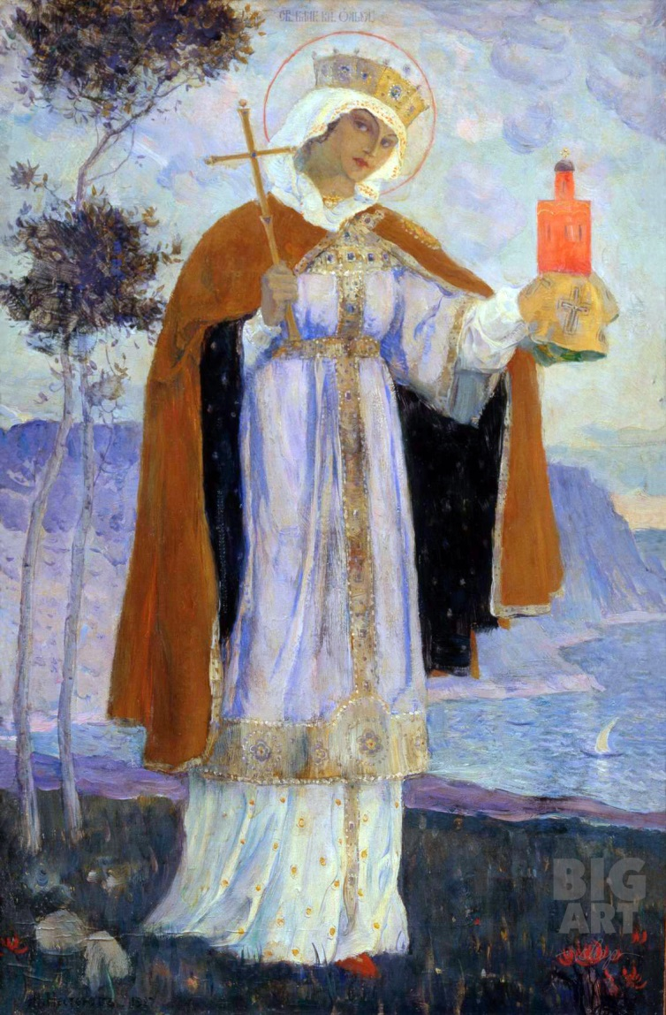
Централизованная библиотечная система г. Пскова
Центральная городская библиотека
Центр правовой информации
Календарь историко-правовых дат на 2020 год
2019

Slide 2
Календарь содержит информацию о памятных датах в истории государства и права России, ежегодных международных знаменательных и памятных датах, о российских государственных и профессиональных праздниках, государственных символах и наградах, о юбилеях выдающихся государственных деятелей, законодательных актов

Slide 3

Под эгидой ООН
2011–2020 гг. –
Десятилетие действий за
безопасность дорожного движения

Slide 4

Юбилейные даты 2020 года
1130 лет
со времени рождения
Святой равноапостольной
великой княгини Российской Ольги (ок. 890-968 гг.)
Нестеров М. В.
Святая равноапостольная княгиня Ольга
1927 г.

Slide 5
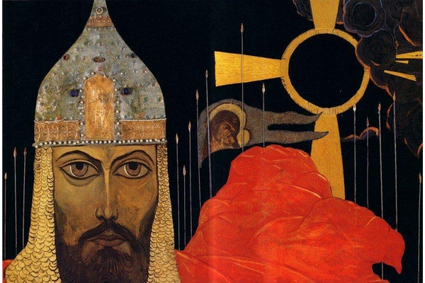
Юбилейные даты 2020 года
870 лет
со времени рождения русского князя Игоря Святославовича (1150-1202 гг.)
Глазунов И. С.
Князь Игорь. 1962 г.

Slide 6
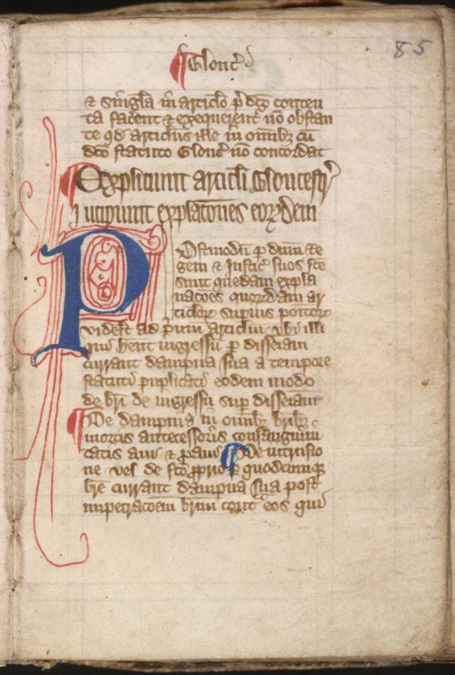
Юбилейные даты 2020 года
805 лет
со дня подписания
Великой хартии вольностей 1215 года
Великая хартия вольностей.
Первая страница манускрипта XIV века

Slide 7
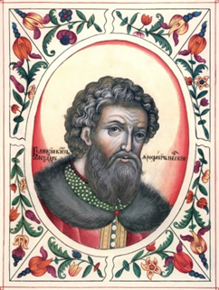
Юбилейные даты 2020 года
800 лет
со времени рождения
Святого благоверного великого князя, полководца Александра Ярославовича Невского
(ок. 1220-1263 гг.)
Александр Невский
Миниатюра из «Царского титулярника», 1672 г.

Slide 8
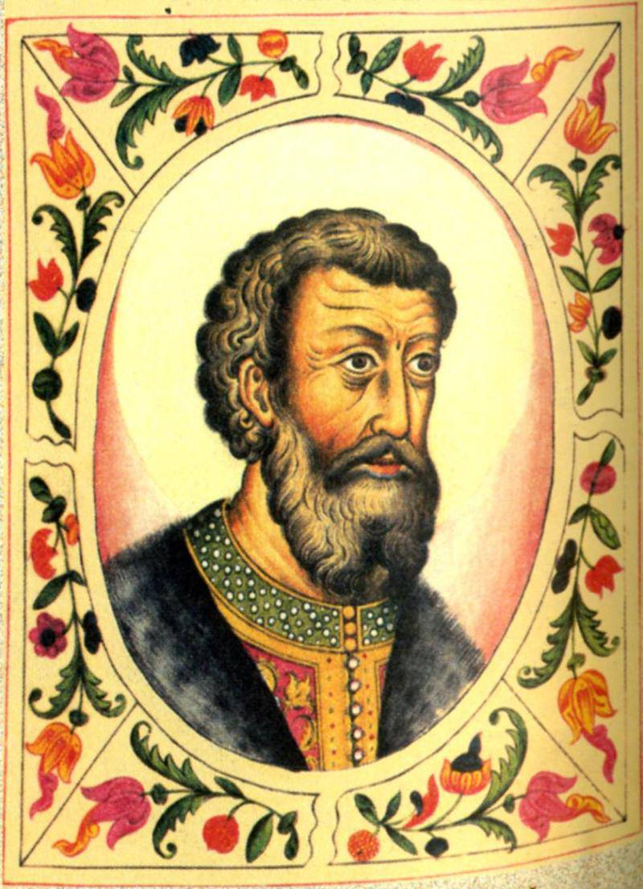
Юбилейные даты 2020 года
605 лет
со времени рождения великого князя Московского Василия II Васильевича Тёмного (1415-1462 гг.)
Великий князь Московский Василий II Васильевич Тёмный. Миниатюра из «Царского титулярника» 1672 г.

Slide 9
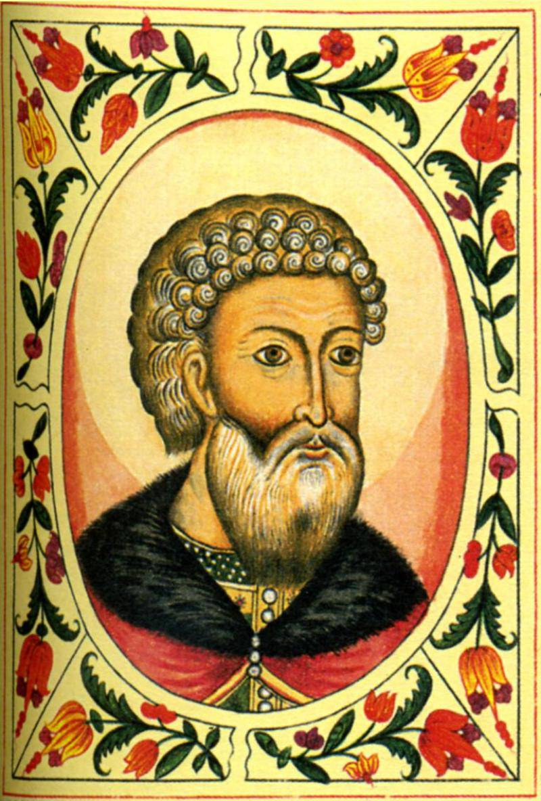
Юбилейные даты 2020 года
580 лет
со дня рождения великого князя всея Руси Ивана III Васильевича (1440-1505 гг.)
Великий князь всея Руси Иоанн III Васильевич Великий. Миниатюра из «Царского титулярника» 1672 г.

Slide 10
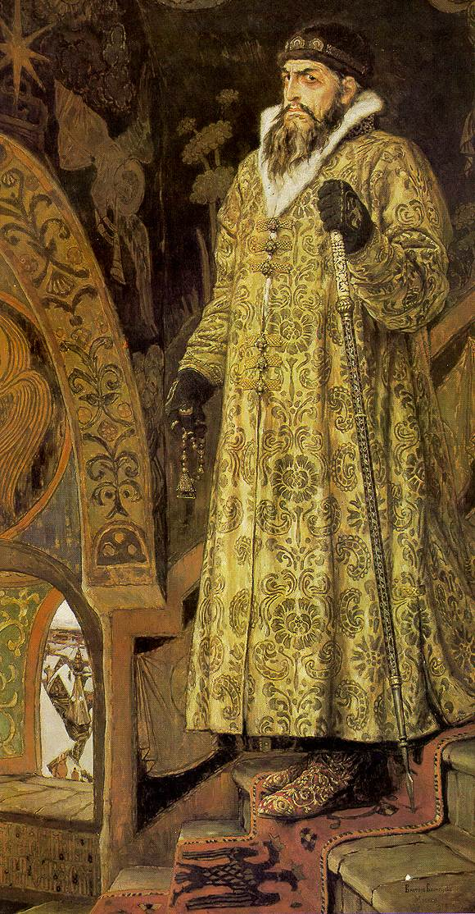
Юбилейные даты 2020 года
490 лет
со дня рождения первого царя всея Руси Ивана IV Васильевича Грозного (1530-1584 гг.)
Васнецов В. М.
Царь Иван Васильевич Грозный
1897 г.

Slide 11
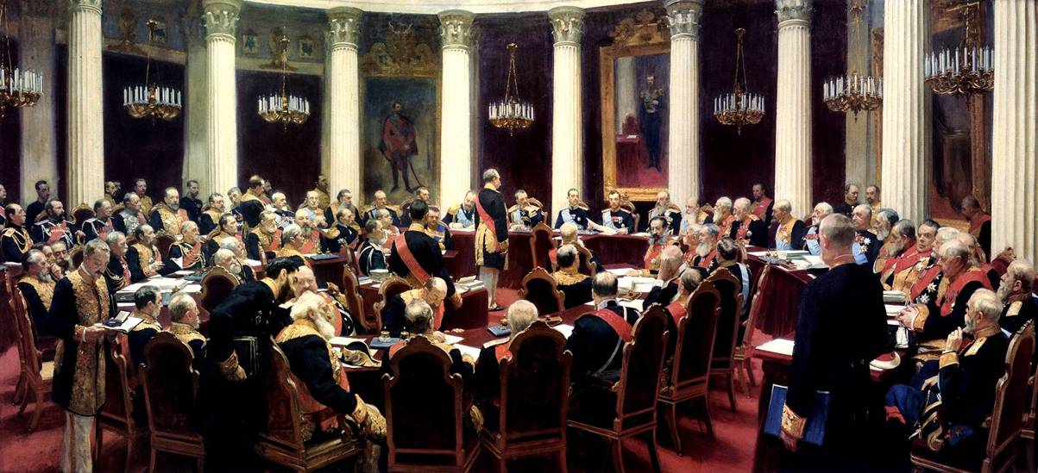
Юбилейные даты 2020 года
210 лет со времени открытия Государственного Совета (13 января 1810 г.) -высшего законосовещательного органа Российской империи в 1810—1906 годах
Репин И. Е.
Торжественное заседание Государственного совета 7 мая 1901 года
в честь столетнего юбилея со дня его учреждения.
1903 г.

Slide 12
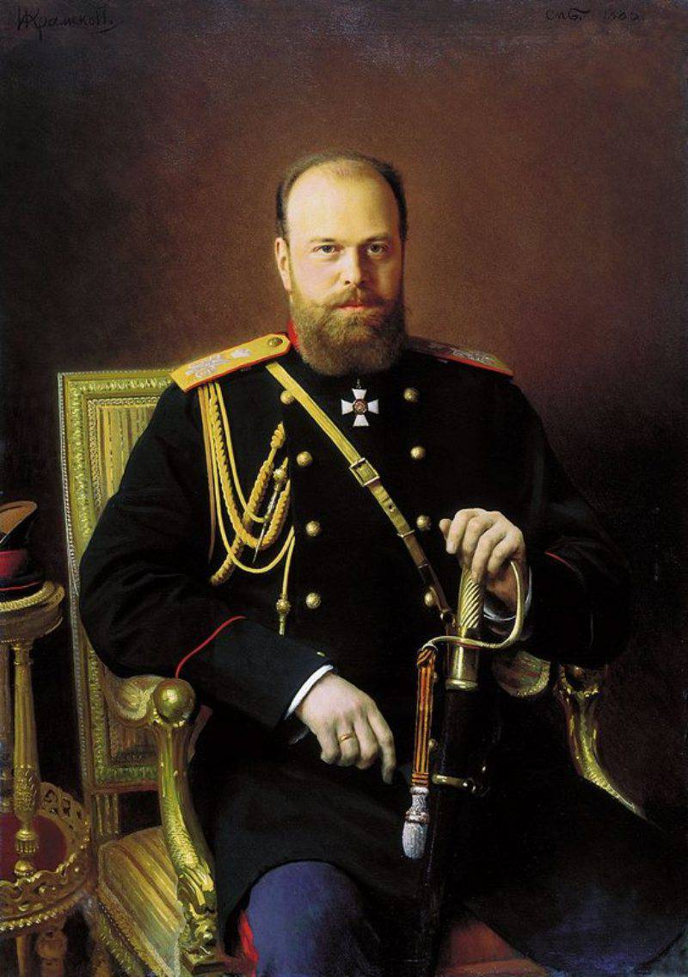
Юбилейные даты 2020 года
175 лет
со дня рождения императора Всероссийского Александра III Александровича (1845-1894 гг.)
Крамской И. Н.
Портрет Александра III
1886 г.

Slide 13
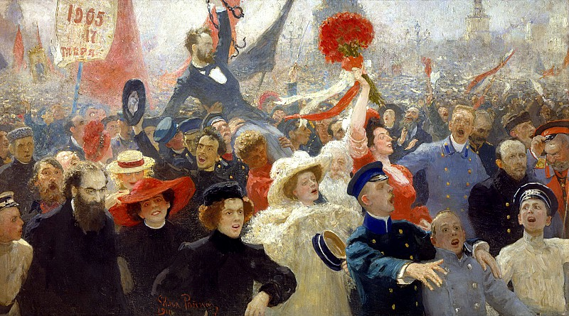
Юбилейные даты 2020 года
115 лет со дня публикации Манифеста 17 октября 1905 г. (Высочайший манифест об усовершенствовании государственного порядка)
Репин И. Е.
17 октября 1905 года.
1907 г.

Slide 14


Юбилейные даты 2020 года
100 лет
со времени образования Республики Татарстан – субъекта Российской Федерации, суверенной Республики (государства) в её составе. Входит в Приволжский федеральный округ. Образована на основании Декрета ВЦИК и СНК от 27 мая 1920 года как Автономная Татарская Социалистическая Советская Республика.
Флаг Татарстана
Герб Татарстана

Slide 15

Юбилейные даты 2020 года
100 лет
со дня выхода Декрета Совета народных комиссаров РСФСР (СНК РСФСР) о создании Всероссийской чрезвычайной комиссии по ликвидации безграмотности (ВЧКЛБ) (19 июля 1920 г.)

Slide 16

Юбилейные даты 2020 года
75 лет со дня окончания Великой Отечественной войны 1941-1945 гг. (9 мая 1945 г.)

Slide 17
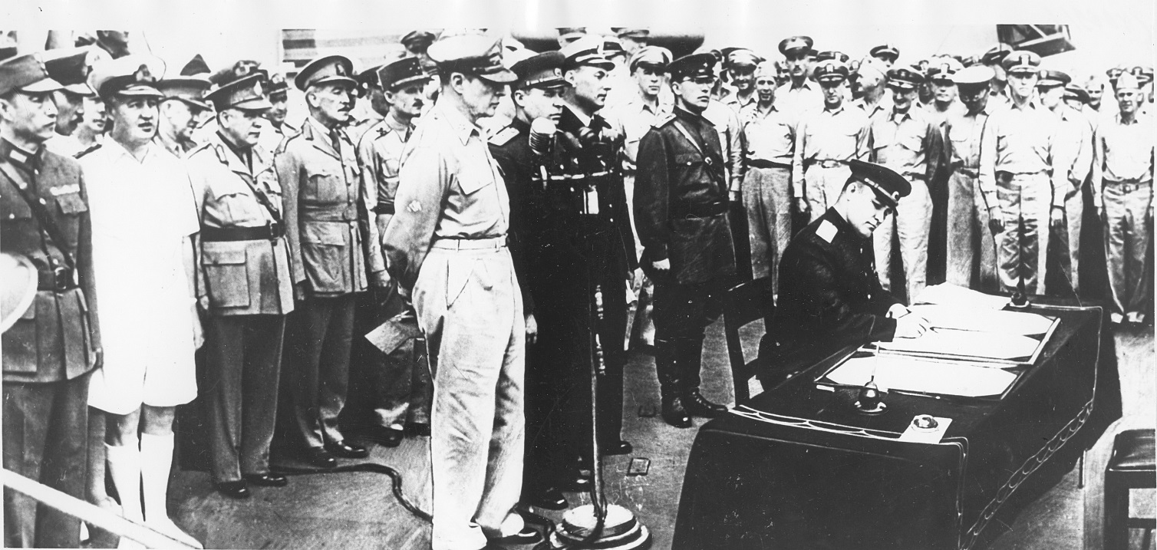
Юбилейные даты 2020 года
75 лет со дня со дня подписания Акта о безоговорочной капитуляции Японии. Окончание Второй мировой войны 1939-1945 гг. (2 сентября 1945 г.)
От СССР Акт о капитуляции Японии подписывает генерал-лейтенант К. Н. Деревянко

Slide 18

Юбилейные даты 2020 года
75 лет со дня основания Организации Объединенных Наций
(24 октября 1945 г.) – Международной организации, созданной для поддержания и укрепления международного мира и безопасности, развития международного сотрудничества и содействия глобальному прогрессу

Slide 19
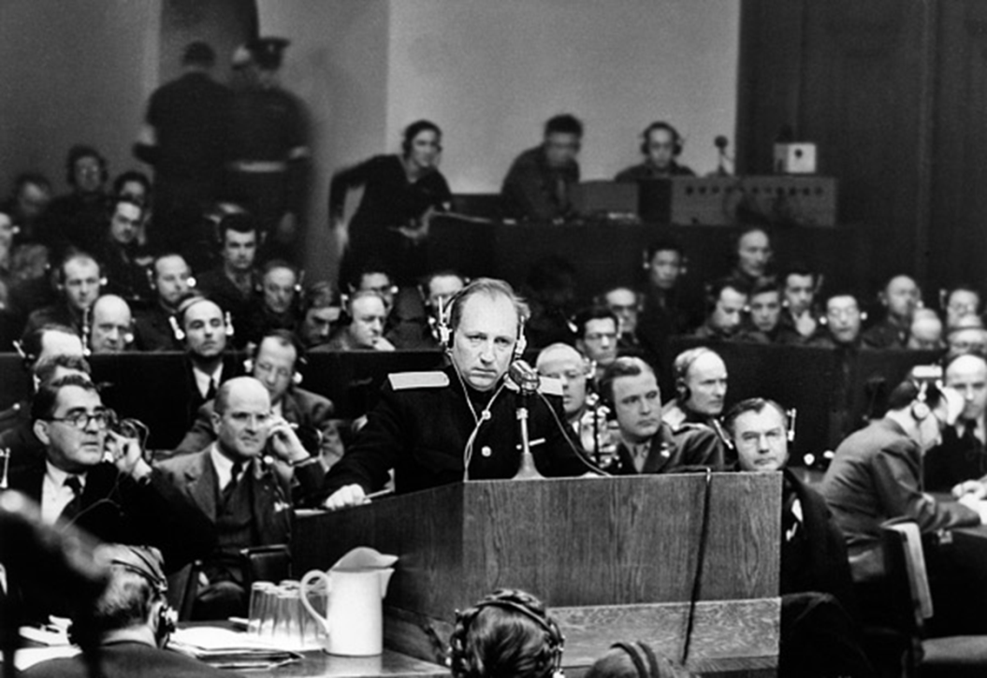
Юбилейные даты 2020 года
75 лет
со дня начала Нюрнбергского процесса 1945-1946
(20 ноября 1945 г.) - международного судебного процесса
над бывшими руководителями гитлеровской Германии
Главный обвинитель на Нюрнбергском процессе от СССР Роман Руденко выступает
во Дворце Юстиции. 20 ноября 1945 года, Германия.

Slide 20

Юбилейные даты 2020 года
70 лет
со времени создания Всемирного совета Мира (1950 г.) -высшего постоянного органа всемирного Движения сторонников мира, избираемый на всемирных конгрессах и сессиях Движения

Slide 21
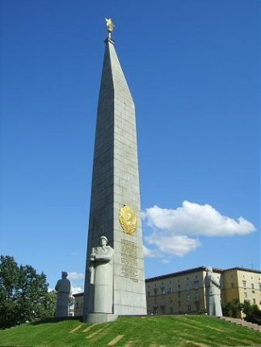
Юбилейные даты 2020 года
55 лет со дня присвоения Москве звания «Город-герой» (8 мая 1965 г.)
Обелиск «Москва — Город-герой» Открыт 9 мая 1977 года

Slide 22

Юбилейные даты 2020 года
30 лет со дня опубликования Кабинетом министров Великобритании «Хартии жертв преступлений» (22 февраля 1990 г.)
22 февраля в мире отмечают памятную дату –
Международный день поддержки жертв преступлений

Slide 23

Юбилейные даты 2020 года
30 лет
со времени принятия Закона СССР
«О собственности в СССР» (6 марта 1990 г.)
Закон восстановил не признававшуюся ранее
ни Конституцией 1936 года, ни Конституцией 1978 года
частную собственность.
Аналогичный закон был принят 24 декабря 1990 года в РСФСР.

Slide 24

Юбилейные даты 2020 года
30 лет
со времени принятия I Съездом народных депутатов РСФСР Декларации о суверенитете России – политико-правового акта, ознаменовавшего начало конституционной реформы и провозглашение государственного суверенитета РСФСР
(12 июня 1990 г.)

Slide 25

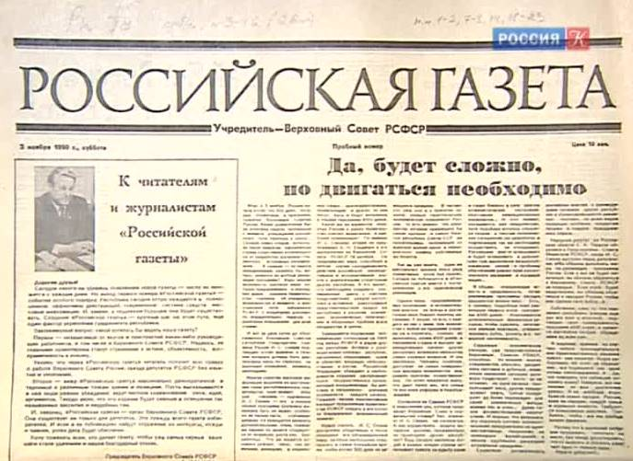
Юбилейные даты 2020 года
30 лет
со времени основания официального печатного издания Правительства Российской Федерации «Российская газета»
(11 ноября 1990 г.)
Пробный номер газеты 1990 г.

Slide 26
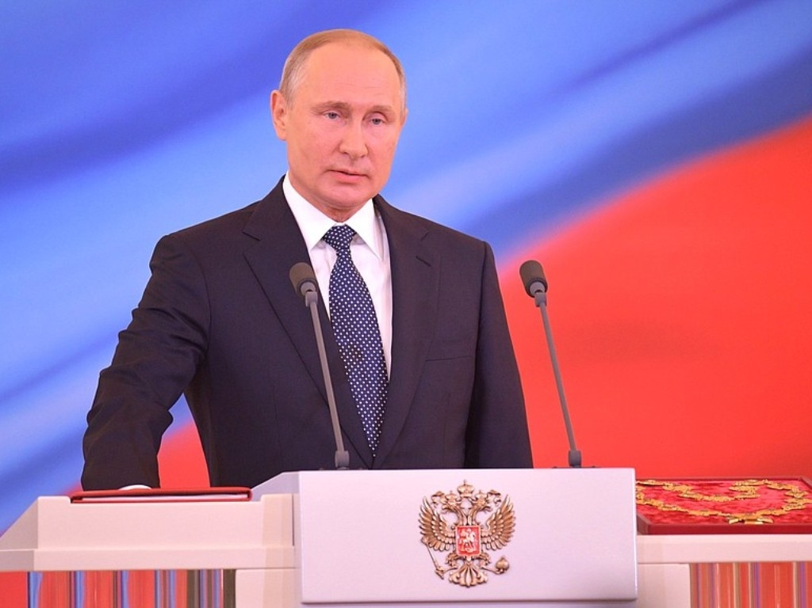
Юбилейные даты 2020 года
20 лет назад – 26 марта 2000 года,
Владимир Владимирович Путин
в первый раз избран Президентом России

Slide 27
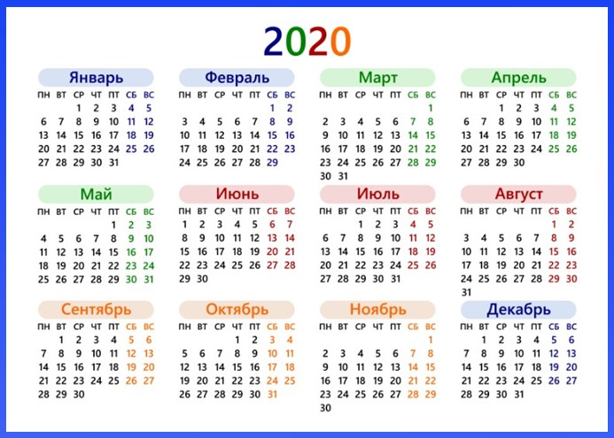

Slide 28

Страница Центра правовой информации на сайте ЦБС г. Пскова
http://bibliopskov.ru/pravo_pskov.htm
Центральная городская библиотека
Псков, ул. Конная, 6
(8 8112) 57 – 11 – 73
Материал подготовила
библиограф ИБО ЦГБ ЦБС г. Пскова Е. П. Примак

